Slide 1


TIẾT 31
Vận dụng – Sáng tạo

Slide 2

KHỞI ĐỘNG
Hãy trả lời các câu hỏi sau để tổng hợp lại kiến thức của chủ đề 7 nhé!

Slide 3






TỔNG HỢP CÁC NỘI DUNG CHỦ ĐỀ 7
Câu hỏi: Chủ đề 7 Giai điệu quê hương gồm những nội dung nào?
A. Hát, Nhạc cụ, Thường thức âm nhạc, Đọc nhạc.
B. Hát, Thường thức âm nhạc, Lí thuyết âm nhạc, Đọc nhạc
C. Hát, Nhạc cụ, Thường thức âm nhạc, Lí thuyết âm nhạc.
D. Hát, Nghe nhạc, Đọc nhạc, Lí thuyết âm nhạc, Thường thức âm nhạc.

Slide 4


TỔNG HỢP CÁC NỘI DUNG CHỦ ĐỀ 7
Câu hỏi: Bài hát Soi bóng bên hồ là dân ca của dân tộc nào?
A. Khơ Mú
B. Xơ Đăng
C. Thái
D. Giáy

Slide 5

TỔNG HỢP CÁC NỘI DUNG CHỦ ĐỀ 7
Câu hỏi : Đảo phách là gì?
A. là hiện tượng 1 âm bắt đầu vang lên ở phách nhẹ hoặc phần nhẹ của phách ngân sang phách mạnh hoặc phần mạnh của phách tiếp theo.
B. là hiện tượng 1 âm bắt đầu vang lên ở phách mạnh hoặc phần mạnh của phách ngân sang phách nhẹ hoặc phần nhẹ của phách tiếp theo.
C. là hiện tượng 1 âm bắt đầu vang lên ở phách nhẹ hoặc phần mạnh của phách ngân sang phách mạnh hoặc phần mạnh của phách tiếp theo.
D. là hiện tượng 1 âm bắt đầu vang lên ở phách mạnh hoặc phần nhẹ của phách ngân sang phách mạnh hoặc phần mạnh của phách tiếp theo.

Slide 6
TỔNG HỢP CÁC NỘI DUNG CHỦ ĐỀ 7
Câu hỏi : Đàn nguyệt còn có tên gọi khác là:
A. Đàn tam
B. Đàn kiềm
C. Đàn mặt trăng
D. Đàn kìm

Slide 7
LUYỆN TẬP – VẬN DỤNG – SÁNG TẠO

Slide 8

Biểu diễn bài hát Soi bóng bên hồ bằng hình thức tự chọn

Slide 9
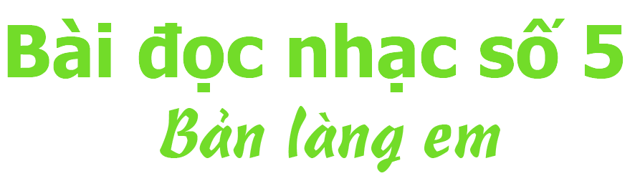
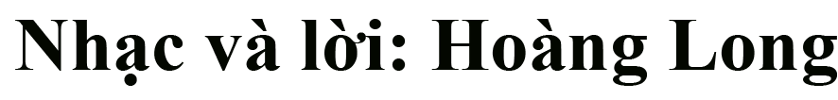
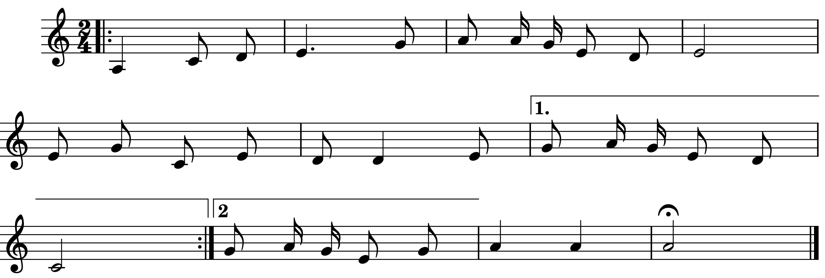
Trình bày phần lời mới cho Bài đọc nhạc số 5

Slide 10

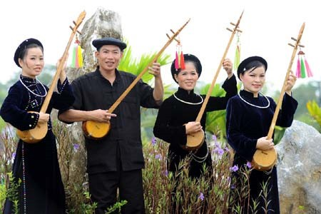

Nhóm học sinh giới thiệu những hình ảnh về sinh hoạt văn hóa của đồng bào Giáy hoặc tranh tự vẽ, mô hình đàn nguyệt, đàn tính đã làm

Slide 11

Nêu cảm nhận sau khi học xong Chủ đề 7 – Giai điệu quê hương, yêu thích nội dung nào nhất? Vì sao?

Slide 12


Viết phát biểu cảm nhận thêm về chủ đề 7, sau đó gửi vào link hoặc mã QR padlet sau:
Link padlet:
Mã QR padlet:
http://gg.gg/camnhanCD7-AN8

Slide 13
Chuẩn bị bài cho tiết sau
+ Tìm hiểu về bài hát Xôn xao mùa hè của nhạc sĩ Trần Bảo Lân
+ Tìm hiểu về Nhạc sĩ Frederic Chopin (F. Chopin) và tác phẩm Khúc tùy hứng giọng Đô thăng thứ (Fantaisie Impromptu in C sharp minor)

Slide 14
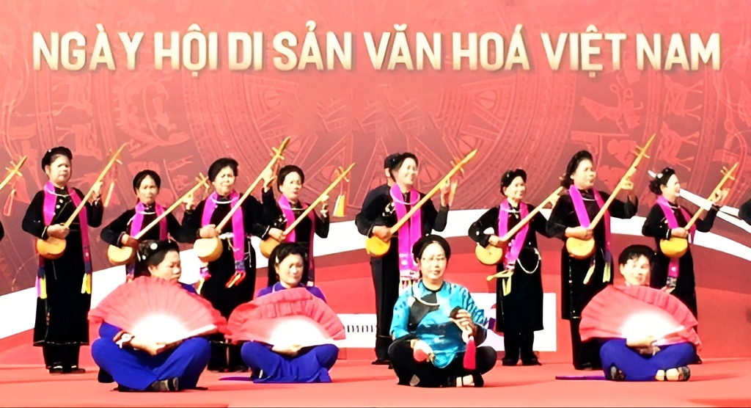

“Bảo tồn và phát huy những giá trị văn hóa âm nhạc truyền thống là trách nhiệm của mỗi chúng ta”

Slide 15

Tạm biệt
Hẹn gặp lại các em

